Slide 1
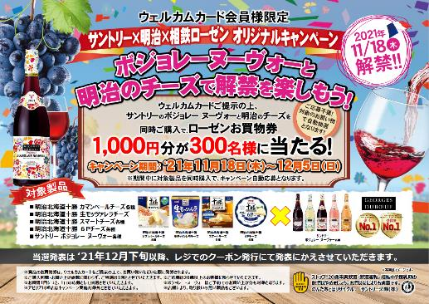
11月 サントリー×明治 ボジョレー・ヌーヴォーキャンペーン
ボジョレー・ヌーヴォーと明治のチーズで、新酒解禁を楽しもう！
ウエルカムカードご提示の上、対象製品同時購入で、
ローゼンお買い物クーポン1,000円分が300名様に当たる！
●キャンペーン期間
‘21年11月18日（木）～ 12月5日（日）
●対象製品
ジョルジュ・デュブッフ ボジョレー・ヌーヴォー全製品
明治 カマンベールチーズ各種、生モッツァレラチーズ、
スマートチーズ各種、６Pチーズ各種
●賞品/当選人数
ローゼンお買い物クーポン 1,000円分 / 300名様
●当選発表
後日、レジにてお買物券が発券されます。
お買い物券の発券をもって当選発表となります。
●キャンペーン方式
自動応募形式
●応募方法
ウェルカムカードご提示の上、対象製品を各1品以上
ご購入のお客様が自動応募
●告知報告
A4POP、A5POPにて、酒売場、冷蔵平台で告知
×

Slide 2
